Slide 1
Regresión logística
Sevilla, 26 de Mayo de 2022
Notes:
1

Slide 2
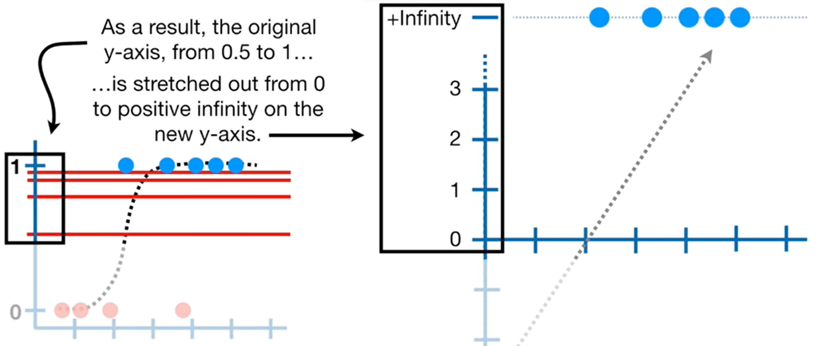
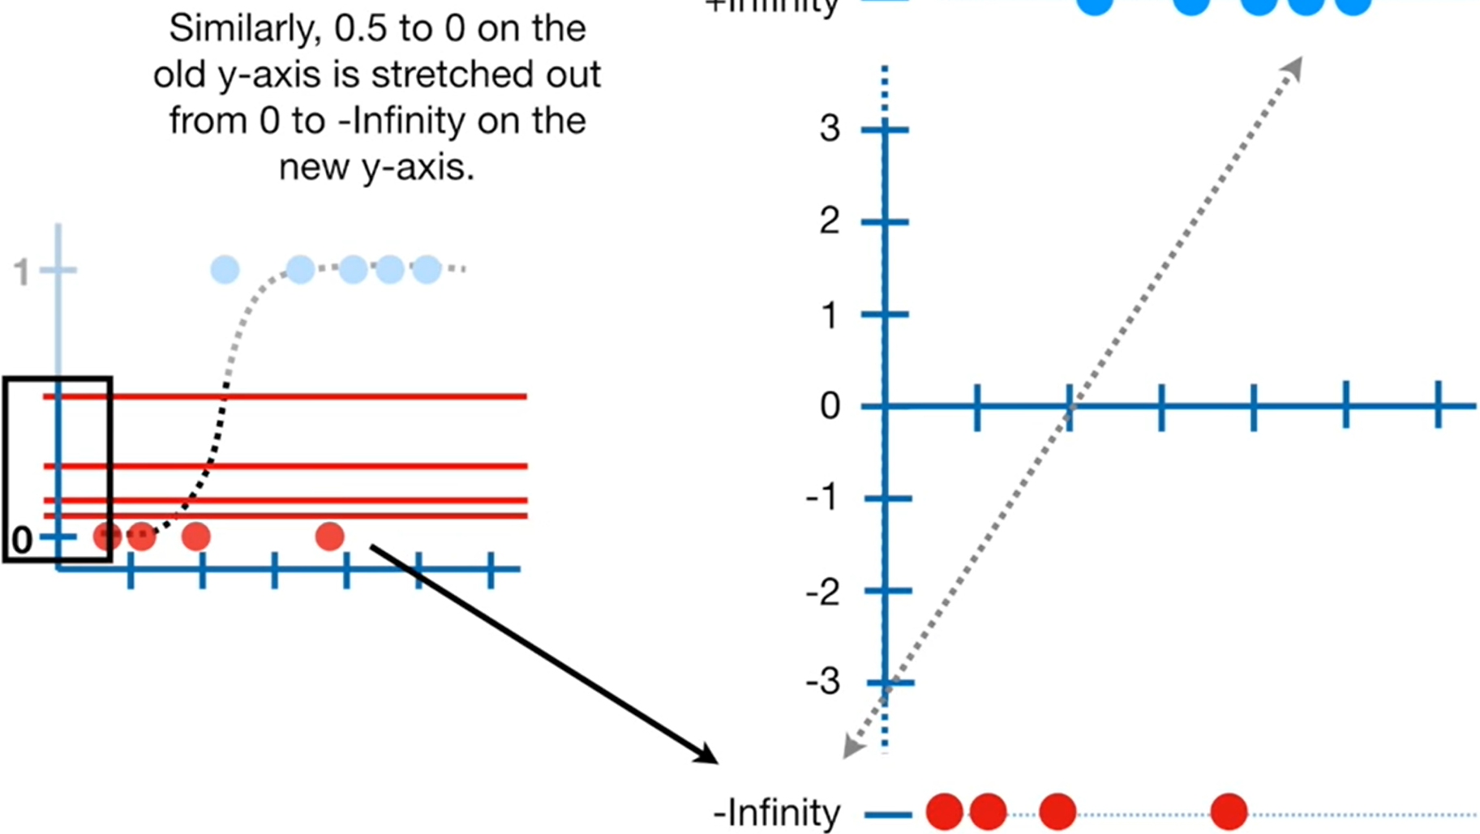

Regresión logística
Se trata de una generalización de la regresión lineal al caso de la clasificación. OJO! Pese a llamarse “regresión logística” es de clasificación.
OBJETIVO: Transformar el resultado de un valor continuo no acotado (-inf, +inf) (regresión lineal) en una probabilidad (acotada (0, 1)).
Notes:
2

Slide 3
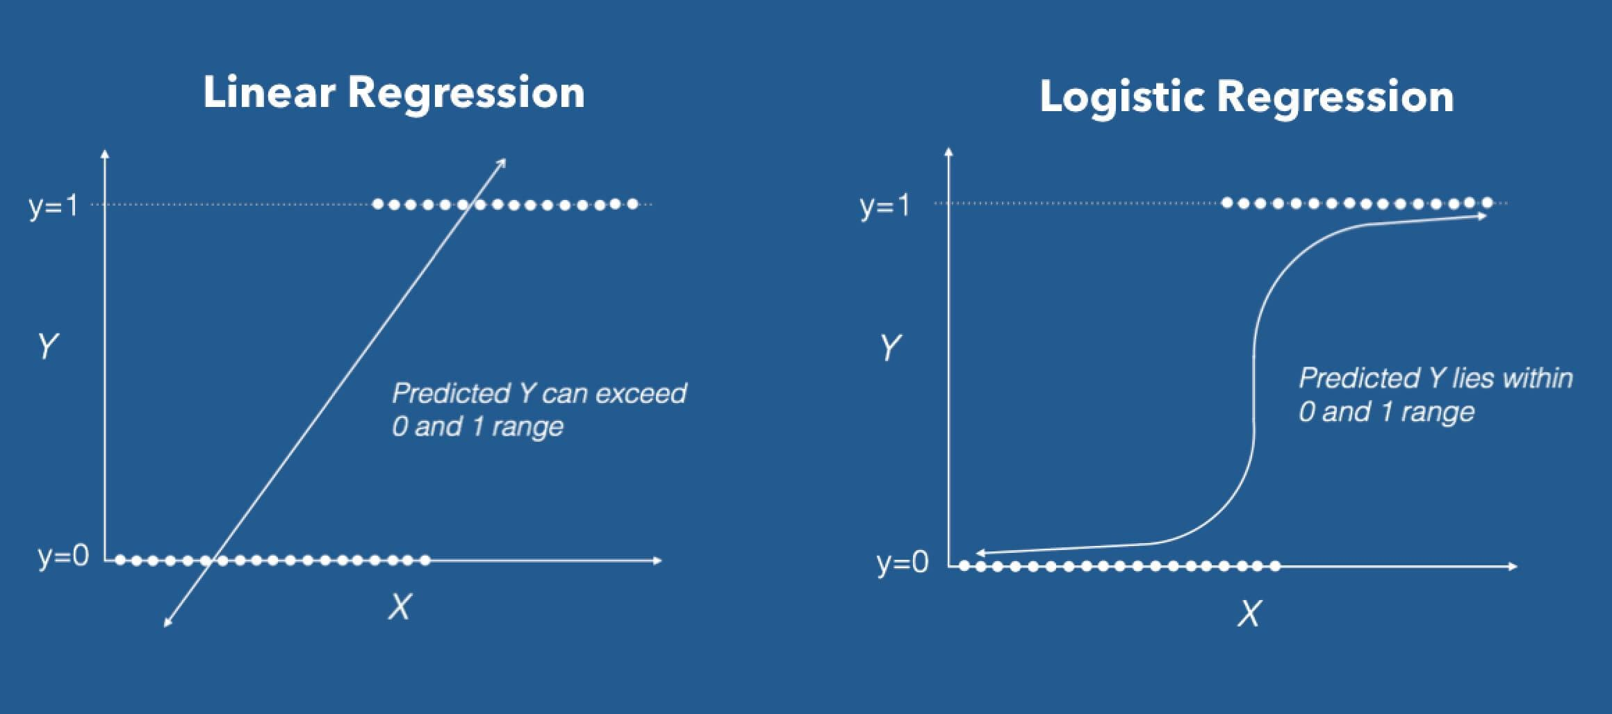
Regresión logística vs Regresión lineal
Notes:
3

Slide 4
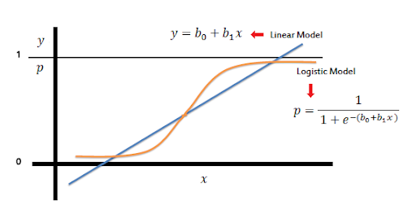
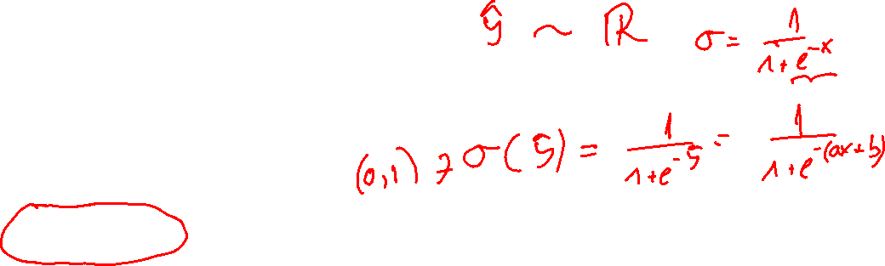


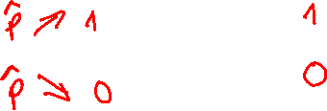
Pasos de la Regresión Logística
Establecimiento de la formula de regresioón lineal
Conversión a probabilidad con la función sigmoide o función logística. Esta función tiene un valor de entrada no limitado (todos los números reales) y su output pertenece al interval (0,1). Los extremos del interval nunca se alcanzan. Compruébalo si quieres ;).
Como hacíamos con la regresión lineal, la regresión logística trata de ajustar los valores para “a” y “b”.
$$\hat{y}=a x+b$$
$$\hat{P}=\frac{1}{1+e^{−(ax+b)}}$$
Notes:
4

Slide 5
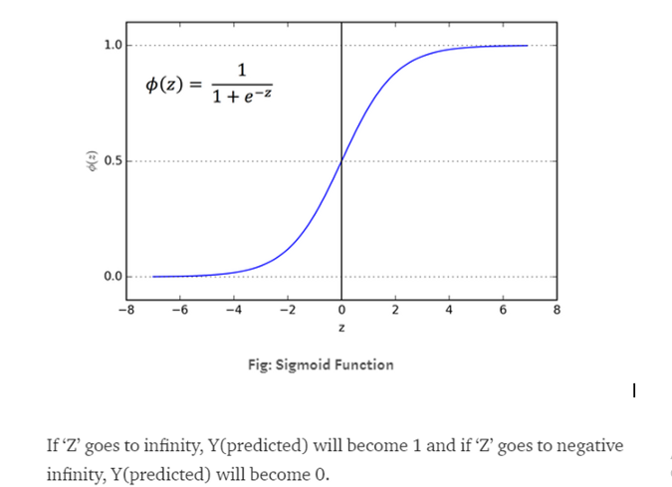

Función Logística
Notes:
5

Slide 6

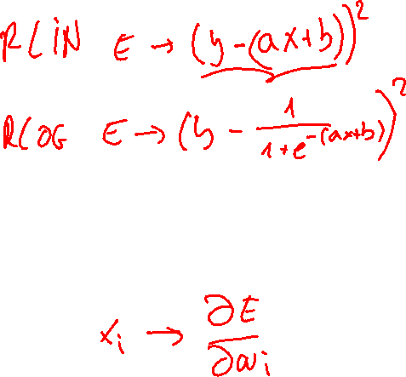

Gradient Descent y MSE
Al igual que en Regresión Lineal, la Regresión Logística tiene su función de coste, que hay que minimizar para obtener los pesos (w) de la regresión que minimizan los errores.
¿Cómo solventamos esto? → De nuevo, Gradient Descent.
Plan A: minimizar los errores cuadráticos entre el valor real y las probabilidades ofrecidas por el estimador:
Problema: nada garantiza que $E\left(a,b\right)$ tenga solo un mínimo. Esto se debe a que la función sigmoide no es estrictamente convexa.
$$E\left(a,b\right)=\frac{1}{2m}\sum_{i=1}^{m}{{\left(y_{i}−{\hat{P}}_{i}\right)}^{2}}$$
Notes:
6

Slide 7
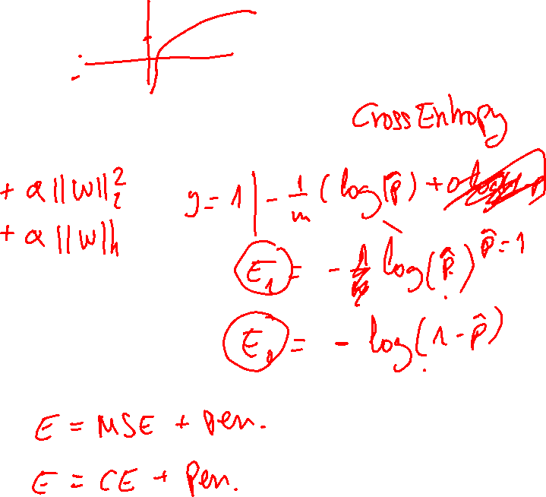
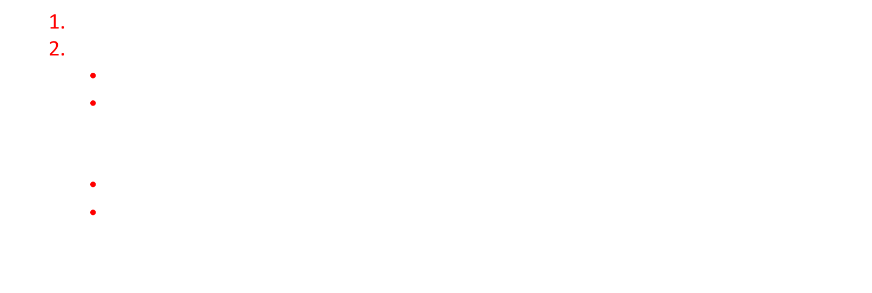
Maximum Likelihood
$E\left(a,b\right)=−\frac{1}{m}\sum_{i=1}^{m}{\left(y_{i}\log\left({\hat{P}}_{i}\right)\right.}$ $\left.+{(1−y}_{i})\log\left({1−\hat{P}}_{i}\right)\right)$
Tiene un único mínimo.
Los términos con:
yi = 0 y ${\hat{P}}_{i}→1$
yi = 1 y ${\hat{P}}_{i}→0$
son muy grandes, mientras que aquellos con:
yi = 1 y ${\hat{P}}_{i}→1$
yi = 0 y ${\hat{P}}_{i}→0$
se aproximan a 0.
Notes:
7

Slide 8
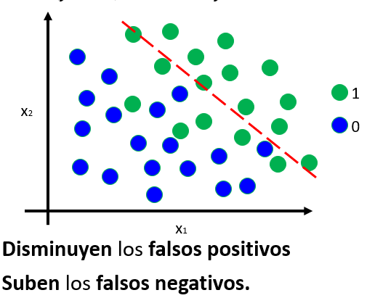
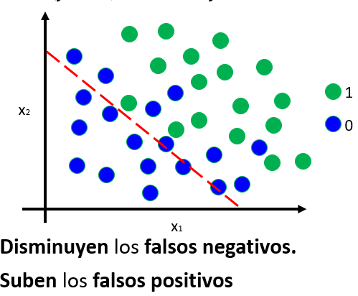
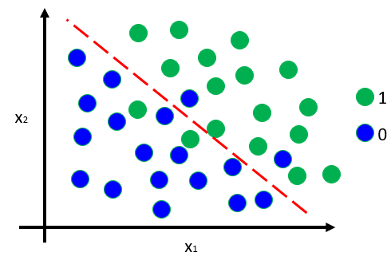
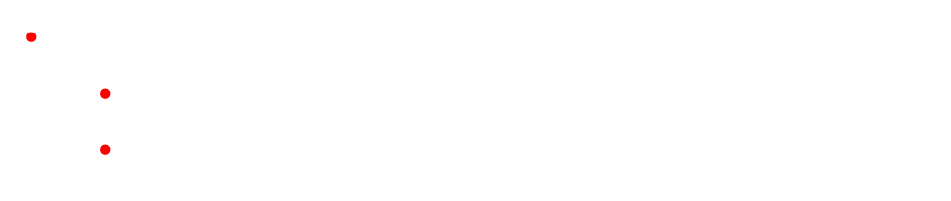

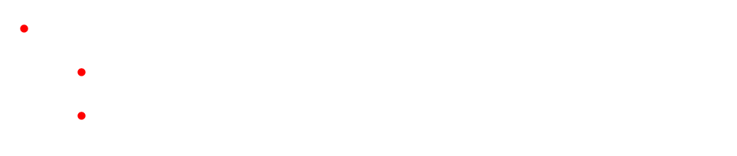


Establecimiento Threshold
Para obtener etiquetas se establece un umbral Thr tal que si
$$\hat{P}\left(y=1\right)>Thr→y=1$$
$$\hat{P}\left(y=1\right)<Thr→y=0$$
Umbral:
$\hat{P}\left(y=1\right)>0.5→y=1$
$\hat{P}\left(y=1\right)<0.5→y=0$
Umbral:
$\hat{P}\left(y=1\right)>0.7→y=1$
$\hat{P}\left(y=1\right)<0.7→y=0$
Umbral:
$\hat{P}\left(y=1\right)>0.3→y=1$
$\hat{P}\left(y=1\right)<0.3→y=0$
Notes:
8

Slide 9
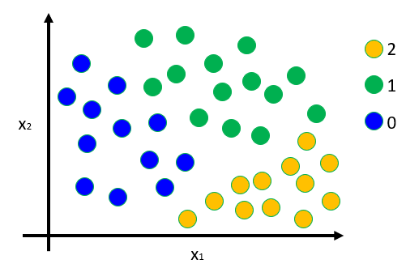




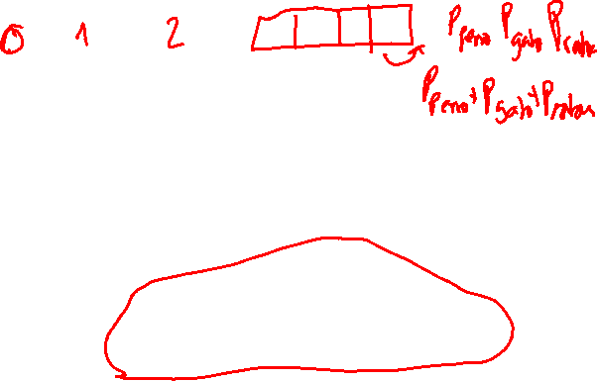
Multiclase: SoftMax
$${\hat{P}}_{0}=\frac{1}{1+e^{−(a_{1}x+b_{1})}+e^{−(a_{2}x+b_{2})}}$$
$${\hat{P}}_{1}=\frac{e^{−(a_{1}x+b_{1})}}{1+e^{−(a_{1}x+b_{1})}+e^{−(a_{2}x+b_{2})}}$$
$${\hat{P}}_{2}=\frac{e^{−(a_{2}x+b_{2})}}{1+e^{−(a_{1}x+b_{1})}+e^{−(a_{2}x+b_{2})}}$$
$$E=−\frac{1}{m}\sum_{k=0}^{K−1}{\sum_{i, y_{i}=k}{\log\left({\hat{P}}_{k,i}\right)}}$$
Función de coste K clases
Notes:
9

Slide 10
Ejemplo
Notes:
10

